Slide 1
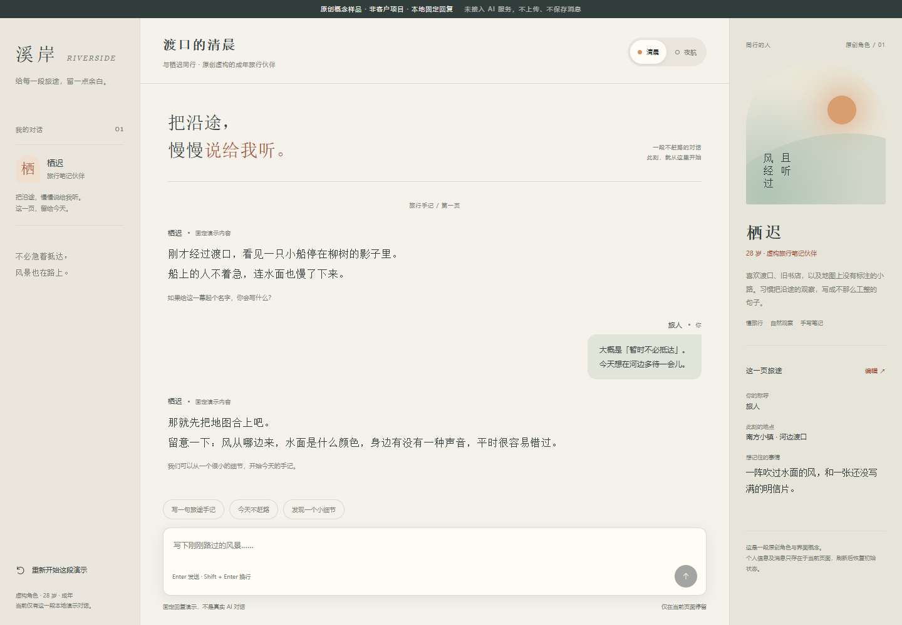
颐宸智能
网页设计
原创样品
为产品与服务建立
清晰的展示页面
郑州颐宸智能科技有限公司
溪岸：双主题对话页
Zhengzhou Yichen Intelligent Technology Co., Ltd.
原创界面概念，固定演示回复，未接入真实模型
原创排版样品｜非客户案例
01 / 03
Notes:
资料来源：用户提供的企业身份；本工作区 outputs/服务报价单.md；截图 outputs/companion-desktop.png。截图是本项目自主制作的概念样品，不是付费客户案例。原文件可本地运行，回复是固定演示文本，没有真实模型接口。

Slide 2
单页网站服务
内容与布局
¥2,499
基于客户资料梳理结构与文案
设计并实现，适配手机和电脑
联系与搜索信息
每个项目
使用一个现有联系入口
设置页面标题、描述等基础信息
一页中文展示网站
最多 7 个内容区块
源码与修改
交付源码、资产文件和使用说明
含两轮已确认范围内修改
发布协助
适合已有产品资料的
软件团队与咨询工作室
协助发布至客户已有、具备部署条件的
静态托管环境
登录、支付、数据库、后台及多语言等另行评估。域名、服务器与第三方付费服务另列确认。
原创排版样品｜非客户案例
02 / 03
Notes:
内容依据：outputs/服务报价单.md，读取日 2026-09-14。¥2,499 是当前单页产品/服务网站报价草案，不代表已有成交。完整范围还排除专业摄影及持续运维，搜索信息不构成排名、流量或询盘承诺。此处的网页报价与另行推出的 PPT 排版试稿服务不同。

Slide 3
合作流程
先明确范围与排期，再进入制作
01
02
03
04
提供资料
确认范围
提交首稿
修改与验收
业务简介、主要文案
品牌素材与联系入口
确认页面结构
书面约定实际排期
与付款安排
素材齐全后，以
3 个工作日为目标
日期按项目约定
两轮范围内修改
检查适配与联系入口
交付源码和说明
dongdedong@gmail.com
原创排版样品｜非客户案例
03 / 03
Notes:
来源：outputs/服务报价单.md。素材齐全后 3 个工作日首稿只是制作目标，实际日期逐次书面约定。服务包含两轮已确认范围内修改。付款、取消、退款及开票安排在启动前由实际交易双方书面确认。企业身份由用户提供，本样品未加入客户、成交、团队资历或经营业绩声明。

